Slide 1


MODUL 4
Morgendagens job - hvordan AI former karrierer
www.headstart-ai.eu

Slide 2
Oversigt over modulet
01
Hvorfor AI?
Dette modul har til formål at give dig en omfattende forståelse af, hvordan kunstig intelligens (AI) omformer jobmarkedet, og give dig værktøjer og inspiration til at udnytte AI til personlig og professionel succes.
02
AI i karrieren
03
Stereotyper
04
Iværksætteri og AI
05
Opsummering og nøglebegreber

Slide 3
Ved afslutningen af dette modul vil deltagerne være i stand til at:
Forstå, hvordan AI transformerer forskellige brancher og jobroller
Anerkende, hvordan AI-relaterede færdigheder understøtter kreativitet, beskæftigelsesegnethed og iværksætteri
Identificere og udfordre kønsstereotyper inden for teknologi og AI
Lære af rigtige kvinder, der arbejder med AI, og udforske, hvordan værdibaserede opfordringer kan fremme retfærdighed og inklusion
Udforsk, hvordan AI kan bruges til at understøtte eller udvikle en forretningsidé
Læringsmål Modul 4

Slide 4


01
Hvorfor AI?

Slide 5
Hvorfor er det vigtigt for mig?
AI ændrer den måde, vi arbejder på, og har direkte indflydelse på flere brancher.
Vidste du, at når du får et job, kommer du sandsynligvis til at arbejde med AI?
Det er vigtigt, at vi lærer at arbejde med AI, kender fordelene, men også risiciene.

Slide 6

Lad os tage en snak:
Hvordan tror du, at AI påvirker jobs i dag?

Slide 7

02
AI-karrierer

Slide 8

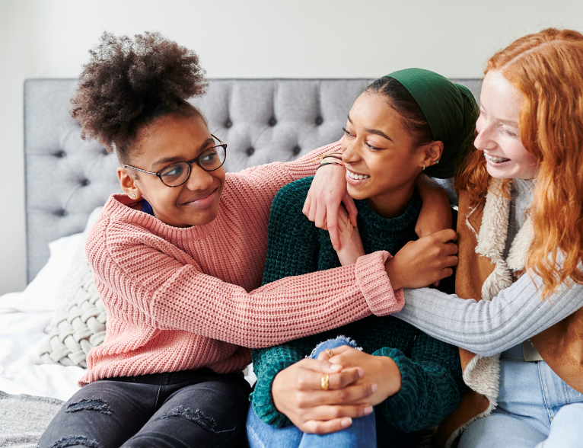
Brancher og AI
Kunstig intelligens (AI) revolutionerer industrier verden over og bliver en integreret del af forskellige sektorer og erhverv.
For piger og unge kvinder åbner erhvervelse af AI-relaterede færdigheder forskellige karrieremuligheder og giver dem mulighed for at være på forkant med innovation og lederskab i den udviklende arbejdsstyrke.

Slide 9

Inden for marketing, e-handel og reklame er det muligt at bruge disse værktøjer til at skabe kampagner, billeder, videoer og nye måder at komme i kontakt med sit publikum på.
Digital markedsføring

Slide 10
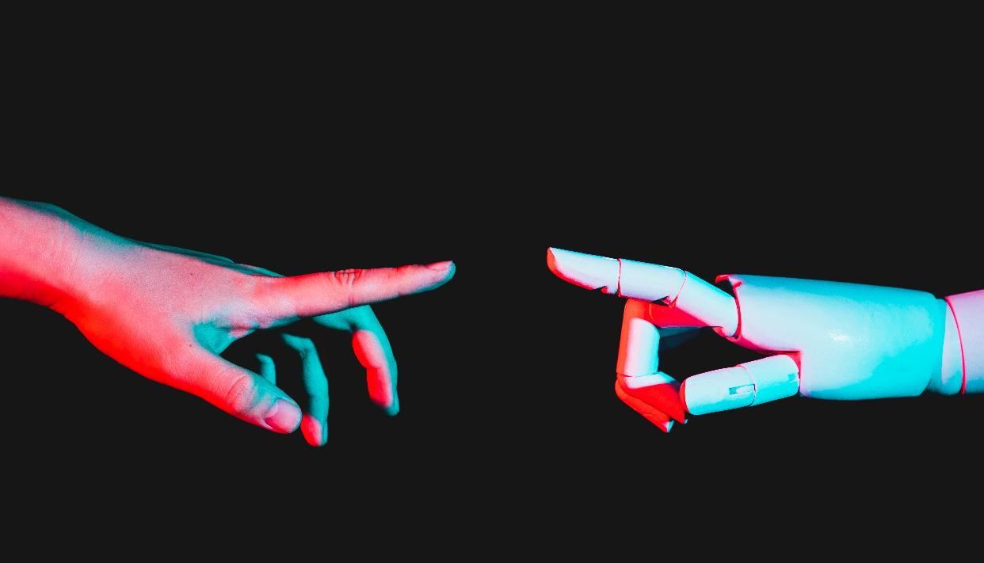
AI bliver udforsket som et værktøj til at fremskynde opdagelsen af nye lægemidler og forbedre patienternes sundhedsjournaler.
AI hjælper læger med at opdage sygdomme tidligt ved at analysere medicinske billeder.
Robotter hjælper kirurger med at operere med præcision.
AI-drevne chatbots giver medicinsk rådgivning.
Sundhed

Slide 11
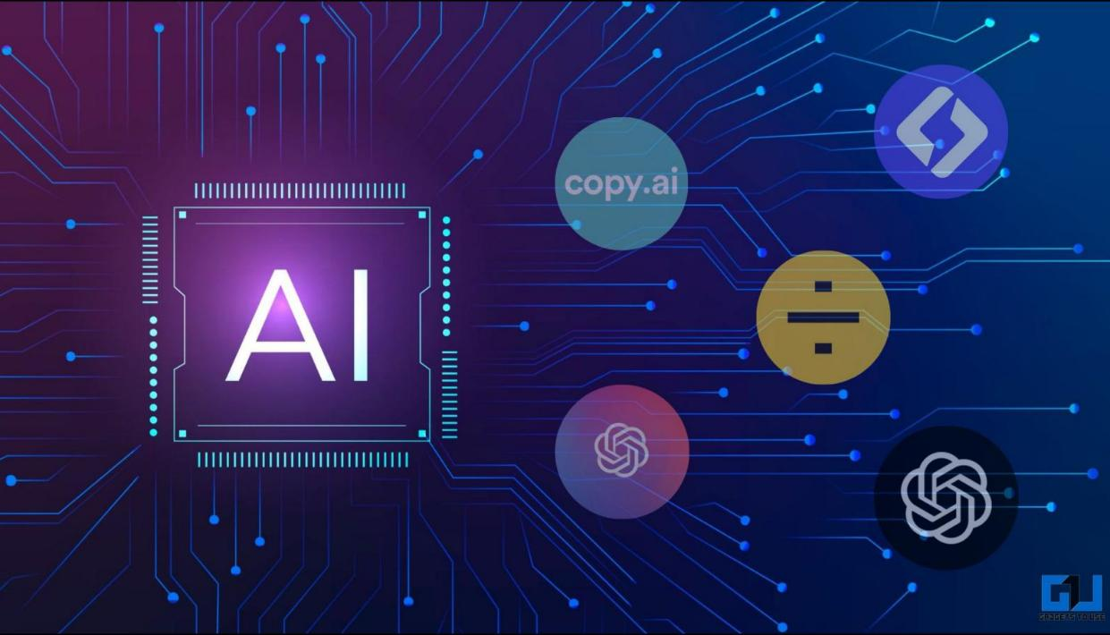
Der findes værktøjer, som giver dig mulighed for at udforme personlige læringsplaner for hver enkelt elev, der passer til deres behov og læringsstil.
Personlige læringsapps (f.eks. Duolingo) tilpasser sig den enkelte elevs tempo.
AI oversætter sprog med det samme og forbinder elever over hele verden.
Værktøjer som AI-tutorer hjælper børn med at lære matematik, naturvidenskab og endda kodning!
Uddannelse

Slide 12

Der findes værktøjer, som analyserer adfærdsmønstre og forudser tendenser på aktiemarkedet.
Finans

Slide 13

AI forudsiger vejrmønstre og hjælper med at tackle klimaproblemer.
Det hjælper med at reducere energispild i byer.
AI-drevne projekter beskytter truede arter ved at analysere data fra naturen.
Miljø og klimaforandringer

Slide 14
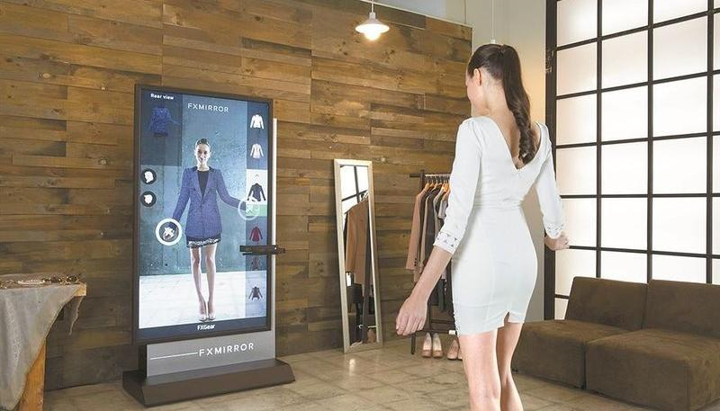
AI designer tøj og forudsiger, hvad der er trendy.
Virtuelle prøverum giver dig mulighed for at "prøve" tøj online.
Butikker og onlineplatforme bruger AI-algoritmer til at anbefale produkter, du måske kan lide.
Mode og detailhandel

Slide 15
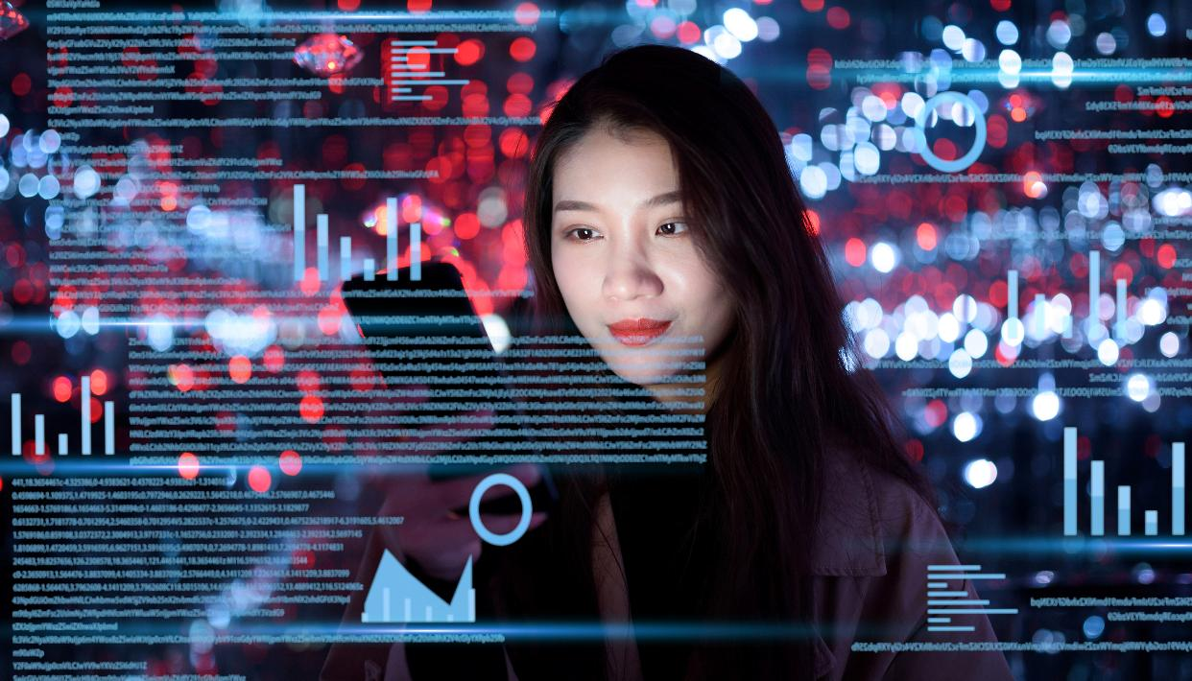
Der findes værktøjer, som giver dig mulighed for at skrive kode mere effektivt og gennemgå koden hurtigt og foreslå måder at løse fejl på.
Udvikling af software

Slide 16

AI-værktøjer giver dig mulighed for at planlægge, udarbejde, forbedre, opsummere og gennemgå skriftligt arbejde.
Skrivning

Slide 17

Chatbots, voicebots og virtuelle assistenter giver dig mulighed for at reducere svartiden og hurtigt besvare ofte stillede spørgsmål.
Kundeservice

Slide 18

Lad os dele
Hvilken branche begejstrer
dig mest, og hvorfor?

Slide 19
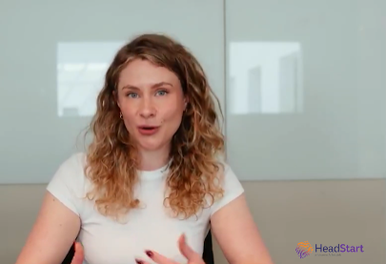

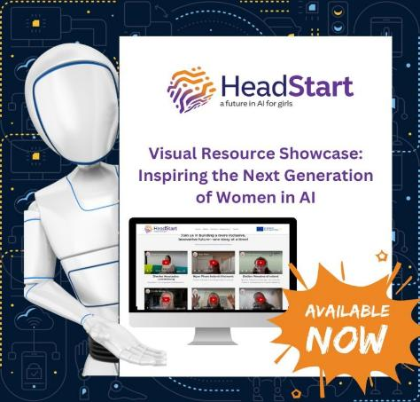
Line Noergaard
Manager i NewTech, KPMG, Danmark
Lad os se et kort interview med en kvinde i en AI-relateret rolle og diskutere de færdigheder, hun bruger dagligt.
Se
det her!
Aktivitet

Slide 20
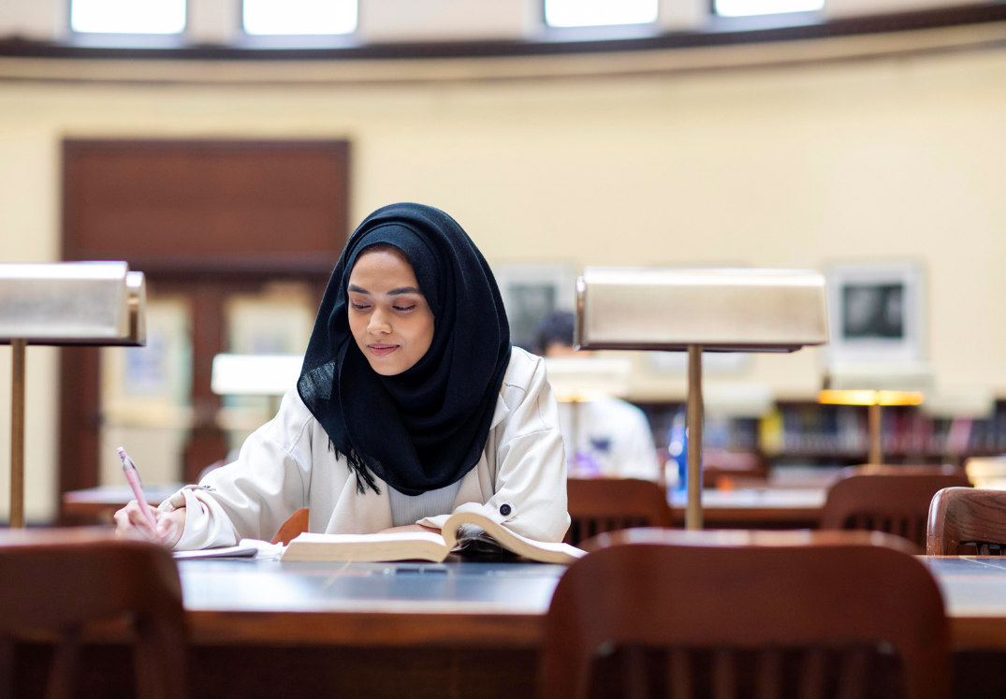
03
Sterotyper

Slide 21


At bryde med stereotyper
I mange år blev teknologiområder som AI betragtet som "for drenge" på grund af kulturelle stereotyper og mangel på synlige kvindelige rollemodeller;
Disse stereotyper antyder, at: Piger er ikke gode til matematik, videnskab eller kodning;
Tech-jobs er kedelige eller passer ikke til kreative eller sociale interesser.

Slide 22
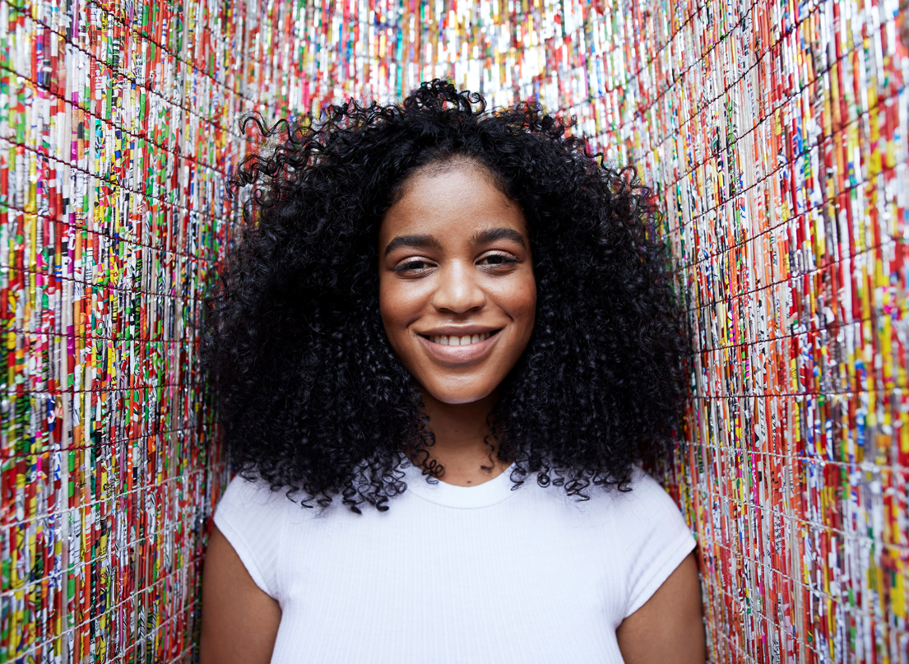
AI er ikke kun for programmører - det er for alle, der ønsker at løse problemer, uanset om de elsker dyr, kunst eller at hjælpe mennesker.
AI er et værktøj, der kan bruges til at gøre verden til et bedre sted, og deres ideer og kreativitet er afgørende for at forme fremtiden.

Slide 23
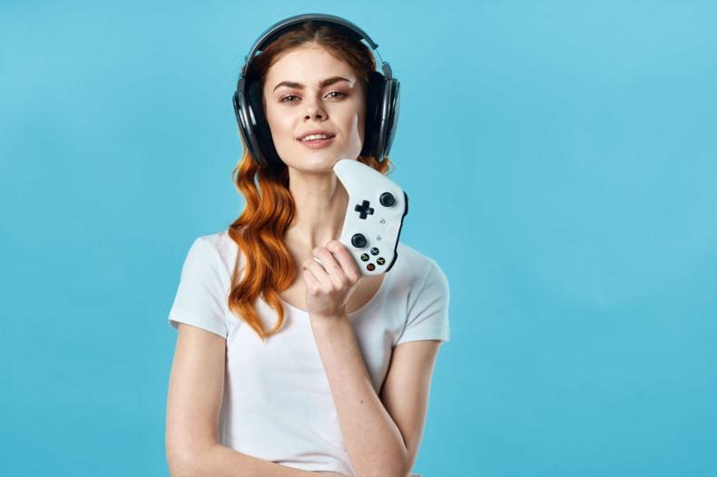
Du hører til her!
Dit unikke perspektiv som pige kan bringe nye ideer til bordet ...
AI har brug for DIG!

Slide 24

Hvad sker der, når
AI mangler mangfoldighed?
Hvis en gruppe, der kun består af mænd, designer en stemmeassistent, glemmer de måske at inkludere funktioner, som kvinder kunne finde nyttige.
AI-systemer til ansættelse har vist bias, fordi de blev trænet ved hjælp af data fra hovedsageligt mandlige ansøgere.

Slide 25

Flere stemmer betyder
færre blinde vinkler.
Kvinder i AI er med til at skabe bedre værktøjer
for kvinder.
Et mangfoldigt team kan spotte og rette op på disse fordomme, hvilket gør AI'en mere retfærdig for alle.

Slide 26

Drøm stort
AI for en bedre verden

Slide 27
AI for det gode: Projekter, der tackler klimaforandringer, uddannelse og sundhedspleje
Vi er nødt til at give DIG mulighed for at drømme om at lede disse innovationer!
AI kan
Forandre liv

Slide 28
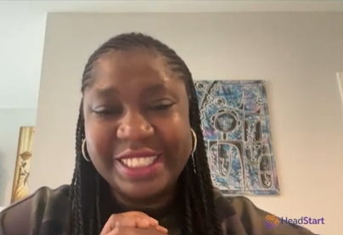
Adebola Olomo Irland (Nigeria)
CEO, Deeferent Marketing Agency, Technology Adoption Consultant | Forfatter, Marketing with AI.
Se
det her!
Lad os se endnu et interview med en kvinde i en AI-relateret rolle og diskutere de færdigheder, hun bruger dagligt.
Aktivitet

Slide 29
VÆR PARAT
Bevar et mindset om livslang læring
Vær nysgerrig på AI
Lær
digitale færdigheder
Følg med i
AI-tendenser

Slide 30

Kraften i opfordringer
Bekæmpelse af bias i AI

Slide 31

Kraften i opfordringer
AI tænker ikke selv - den lærer af de data, vi giver den.
Hvis dataene er forudindtagede (som stereotyper om køn, race eller kultur), kan AI'en ved et uheld komme til at gentage disse forudindtagede holdninger i sine svar...

Slide 32

Kraften i spørgsmål
Hvis en AI blev trænet i historier, hvor kun mænd er forskere, ville den måske tro, at kun mænd kan lave videnskab. Men vi ved, at det ikke er sandt! Kvinder og piger kan - og gør - fantastiske ting inden for videnskab, teknologi og AI.
Ved at stille de rigtige spørgsmål kan du guide AI'en til at udfordre stereotyper og skabe mere retfærdige svar.

Slide 33
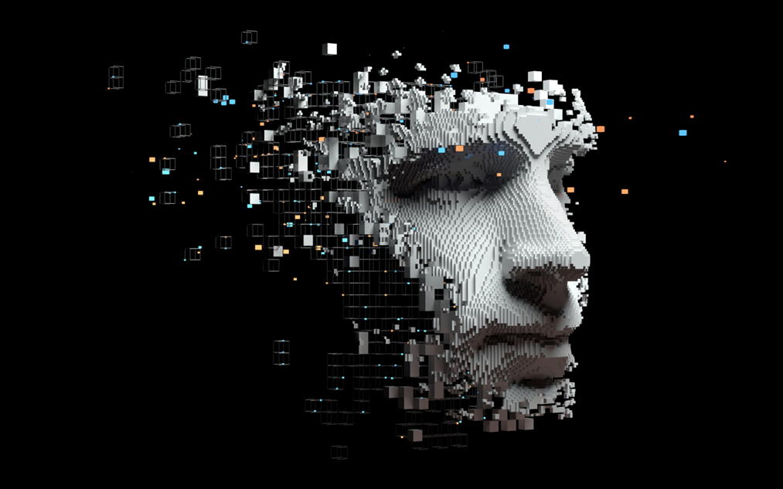
Prompts hjælper dig med at lære AI at tænke på en mere afbalanceret måde.

Slide 34

Udfordring: Skab din egen opfordring
Find på en måde at lære en AI om mangfoldighed og retfærdighed.
Her er nogle ideer:
"Skriv en historie, hvor hovedpersonen er en pige, der bliver robotingeniør."
"Nævn fem inspirerende kvinder fra forskellige lande, som arbejder med AI."
"Forklar, hvorfor mangfoldighed i AI-team gør teknologien bedre."
Prøv din opfordring, og se, hvordan
AI'en reagerer!
Aktivitet
Script her!

Slide 35
Du gør AI ...
MERE
INKLUDERENDE
SMARTER
KINDER
Hver gang du:
Fremhæv fantastiske kvinder i historien,
Inkluderer historier fra forskellige kulturer,
Og bruger et sprog, der hylder mangfoldighed...
Du er med til at skabe AI, der repræsenterer alle, ikke kun nogle få stemmer.

Slide 36

04
Iværksætteri og kunstig intelligens

Slide 37

AI er som en supersmart hjælper for virksomheder!
Den kan gøre ting hurtigere, smartere og nogle gange endda bedre end mennesker - og hjælpe virksomheder med at vokse og få succes.

Slide 38
Du kan bruge AI til at starte din egen virksomhed og føre dine ideer ud i livet!
Sparer tid ved at udføre gentagne opgaver
Hjælper med at træffe smarte beslutninger
Skaber særlige oplevelser for kunderne
Kommer med seje ideer
Sparer penge

Slide 39

Brainstorm
Find på en forretningsidé, og undersøg, hvordan AI kan understøtte den.
Aktivitet
Script her!

Slide 40
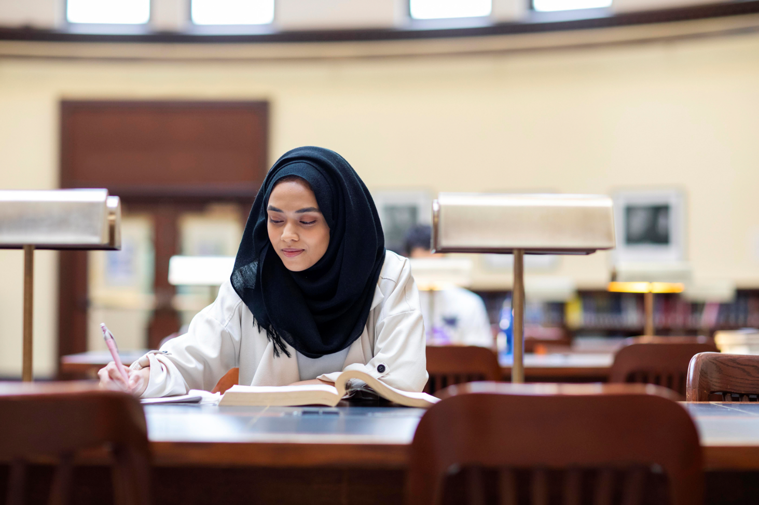
Verden har brug for din kreativitet, dit perspektiv og dine ideer.
Sammen kan vi bevise, at teknologi ikke kun er for drenge eller nørder - det er for alle. Og hvem ved?
Måske skaber du
det næste AI-gennembrud
der forandrer verden!

Slide 41

05
Nøglebegreber

Slide 42
Nøgleord
Kunstig intelligens (AI) - En type teknologi, der gør det muligt for computere og maskiner at lære, løse problemer og træffe beslutninger som mennesker.
AI-færdigheder - Evner, der hjælper folk med at arbejde med AI-værktøjer, f.eks. at skrive beskeder, analysere data eller bruge AI i kreative eller forretningsmæssige opgaver.
Jobmarked - Arbejdsverdenen, herunder de typer job, der er tilgængelige, og de færdigheder, arbejdsgiverne leder efter.
Bias - Når beslutninger eller resultater er uretfærdige på grund af stereotyper eller ubalancerede data. AI kan lære bias, hvis den trænes med forudindtaget information.
Stereotyper - Oversimplificerede ideer om mennesker, såsom "kun mænd arbejder inden for teknologi" - disse kan påvirke, hvordan AI opfører sig, hvis de ikke udfordres.
Prompt - Et spørgsmål eller en instruktion, du giver til et AI-værktøj for at få et svar. Kvaliteten af din prompt kan påvirke svarets retfærdighed og nøjagtighed.
Iværksætteri - Processen med at starte og drive egen virksomhed - AI kan hjælpe ved at spare tid, analysere data og skabe indhold.
Digitale værktøjer - Online-apps eller -platforme, der bruger teknologi (herunder AI) til at hjælpe folk med at arbejde, lære eller skabe.
Innovation - At komme med nye ideer eller måder at gøre tingene på, især ved hjælp af teknologi som AI.
Mangfoldighed - At inkludere mennesker med forskellige baggrunde, kulturer og erfaringer. Mangfoldighed i AI-teams fører til bedre og mere retfærdige teknologier.

Slide 43

www.headstart-ai.eu

